Slide 1
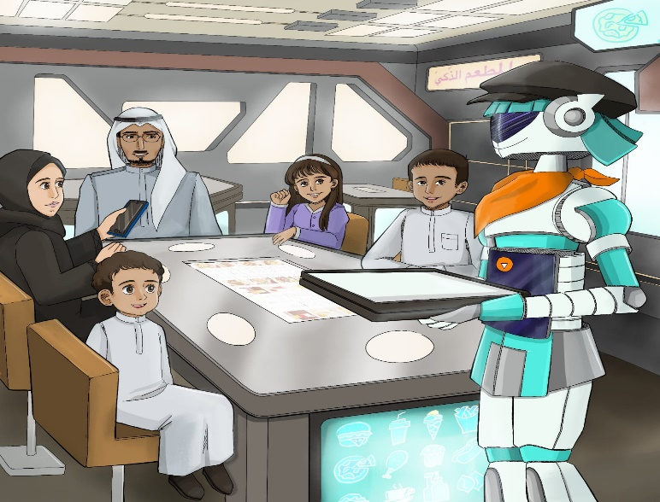
الحَلْقَةُ الأُولى - اللُّغَةُ العَرَبيّةُ الصَّفُّ الثّاني الابْتِدائيّ/الفَصْلُ الدِّراسيُّ الثّاني
الْوَحْدَةُ الثّالِثَةُ: اخْتِراعاتٌ وابْتِكاراتٌ الدَّرْسُ الْحادي عَشَرَ: الْمَطْعَمُ الذَّكِيُّ
النَّسْخُ/ الْإِمْلاءُ/ الْإِنتاجُ الكِتابِيُّ
وزارة التربية والتعليم –الفصل الدراسي الثّاني2021-2022م

Slide 2
خامِسًا: أَنْسَخُ.
.
.
.
وِشاحٌ
وِشاحٌ
وِشاحٌ
وِشاحٌ
.
.
.
رَقيقَةٌ
رَقيقَةٌ
رَقيقَةٌ
رَقيقَةٌ
.
.
.
مُفاجَأَةٌ
مُفاجَأَةٌ
مُفاجَأَةٌ
مُفاجَأَةٌ
اخْتَرَعَ الْعالِمُ سَيّارَةً كَهْرَبائِيَّةً.
سَيّارَةً
.
.
.
كَهْرَبائِيَّةً.
.
اخْتَرَعَ
الْعالِمُ
وزارة التربية والتعليم –الفصل الدراسي الثّاني2021-2022م

Slide 3
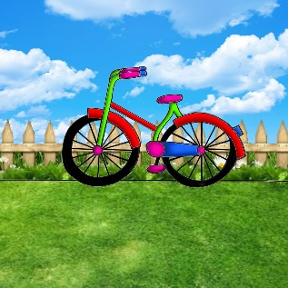
سادِسًا: أَكْتُبُ ما يُمْليهِ الْـمُعَلِّمُ.
.
.
.
عَجيبَةً.
دَرّاجَةً
مَحْمودٌ
صَمَّمَ
.
وزارة التربية والتعليم –الفصل الدراسي الثّاني2021-2022م

Slide 4
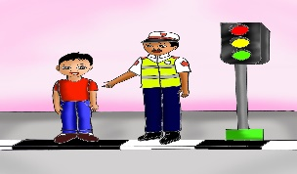
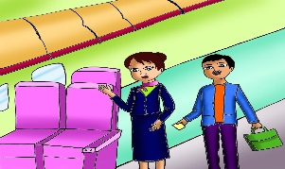
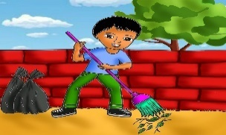
سابِعًا: أُنْتِجُ.
1- أُكَوِّنُ جُمْلَةً كَما في الْمِثالِ، مُسْتَعينًا بالصّورَةِ:
أَرْجو أَنْ تَسْتَمْتِعَ بِوَقْتِكَ هُنا.
تَجْلِسَ هُنا.
.....................................................
أَرْجو أَنْ
تُحافِظَ عَلى نَظافَةِ الْمَكانِ.
أَرْجو أَنْ
...................................................
أَرْجو أَنْ تَلْتَزِمَ بِقَواعِدِ النِّظامِ.
.....................................................................
وزارة التربية والتعليم –الفصل الدراسي الثّاني2021-2022م

Slide 5
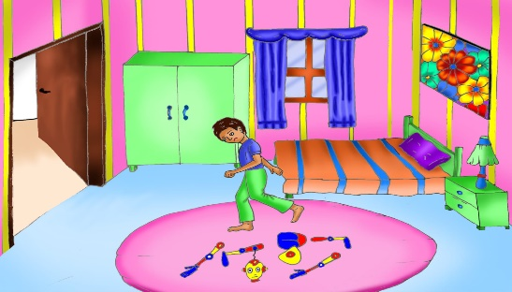
سابِعًا: أُنْتِجُ.
2- أَكْتُبُ قِصَّةَ سَلْمانَ وَلُعْبَتِهِ مُسْتَعينًا بِهَذِهِ الْمَشاهِدِ:
اشْتَرى أَبو سَلْمانَ لِابْنِهِ لُعْبَةً في شَكْلِ إِنْسانٍ آلِيٍّ صَغيرٍ، بِمُناسَبَةِ تَفَوُّقِهِ في نِهايَةِ الْعامِ الدِّراسِيِّ.
وَكانَ سَلْمانُ سَعيدًا مُسْتَمْتِعًا بِاللَّعِبِ بِها كُلَّ يَوْمٍ.
وَفي أَحَدِ الأَيَّامِ ظَهَرَتْ عَلى سَلْمانَ عَلاماتِ الحُزْنِ؛ لِأَنَّهُ لاحَظَ أَجْزاءَ لُعْبَةَ (إِنْسانٌ آليٌّ صَغيرٍ) مُفَككةٍ مُتَناثِرَةٍ عَلى الأرضِ، فَغادَرَ غُرْفَتَهُ وَهُوَ حَزينًا.
.................................................................................
................................................................................
................................................................................
وزارة التربية والتعليم –الفصل الدراسي الثّاني2021-2022م

Slide 6
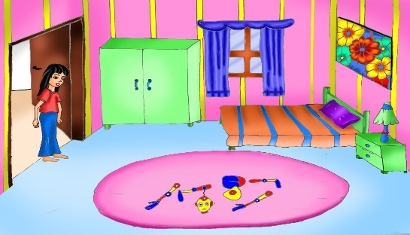
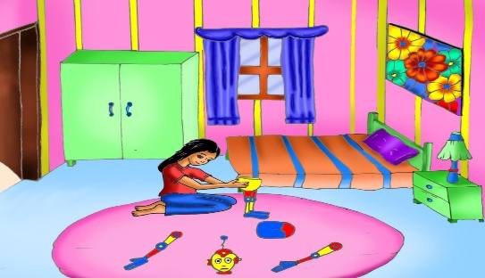
سابِعًا: أُنْتِجُ.
2- أَكْتُبُ قِصَّةَ سَلْمانَ وَلُعْبَتِهِ مُسْتَعينًا بِهَذِهِ الْمَشاهِدِ:
مَرْيَمُ تَظْهَرُ في مَدْخَلِ الغُرْفَةِ، وَهِيَ تَنْظُرُ إِلى الأَجْزاءِ المُفَككةِ مْنْ لُعْبَةِ الإِنْسانِ الآلِيِّ، وَعَلى وَجْهَها عَلاماتِ الاسْتِغْرابِ والحَيْرَةِ.
.................................................................................
................................................................................
................................................................................
وفي إِصْرارٍ عَجيبٍ قَرَّرَتْ مَرْيَمُ تَجميعُ الأجْزاءَ المُفَككةِ، وَبَعْدَ عَمَلٍ دؤوبٍ تَمَكَّنَتْ مَرْيَمُ مِنْ تَرْكِيْبِ نِصْفِ أَجْزاءِ الإِنْسانِ الآليِّ، وَتَبَقى النُصْفِ الآخرِ.
.................................................................................
................................................................................
................................................................................
وزارة التربية والتعليم –الفصل الدراسي الثّاني2021-2022م

Slide 7
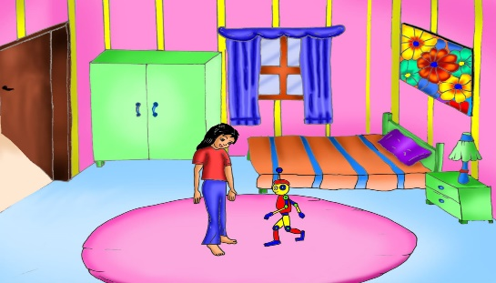
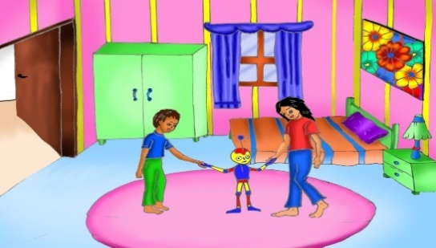
سابِعًا: أُنْتِجُ.
2- أَكْتُبُ قِصَّةَ سَلْمانَ وَلُعْبَتِهِ مُسْتَعينًا بِهَذِهِ الْمَشاهِدِ:
وَبَعْدَ عِدَّةَ دَقائِقٍ تَمَكَّنَتْ مَرْيَمُ أَخيرًا مِنْ تَجْميعِ كامِلِ أَجْزاءِ الإنْسانِ الآلِيِّ، وَعَلى وَجْهَها عَلاماتِ السُّرورِ، وهِيَ تَنْظُرُ إِلى الآليِّ، وَيَظْهَرُ، وَكأَنَّهُ يَمْشي عَلى الأَرْضِ، وَقَدْ اشْتَعَلَ الضَّوءِ مِنْ رَأسِهِ.
................................................................................
................................................................................
................................................................................
................................................................................
مَرْيَمُ وَسَلْمانُ وُهُما يَبْتَسِمانِ، وَيَلْعبانِ بالإِنْسانِ الآليِّ في الغُرْفَةِ نَفْسَها.
.................................................................................
................................................................................
وزارة التربية والتعليم –الفصل الدراسي الثّاني2021-2022م

Slide 8
انْتَهى الدَّرْسُ
وزارة التربية والتعليم –الفصل الدراسي الثّاني2021-2022م

